Slide 1
Novosti i daljnji razvoj Dabra
Draženko Celjak
Sveučilište u Zagrebu Sveučilišni računski centar (Srce)
Notes:
TB: Budućnost dijeljenja rezultata istraživanja: uloga repozitorija

Slide 2
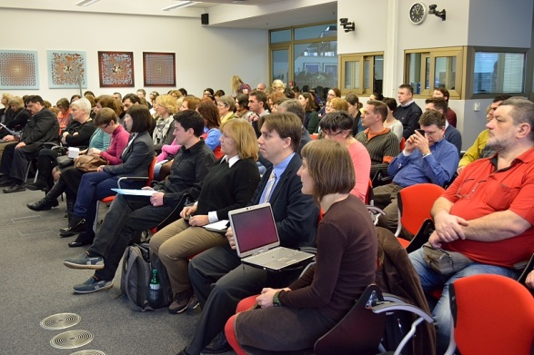
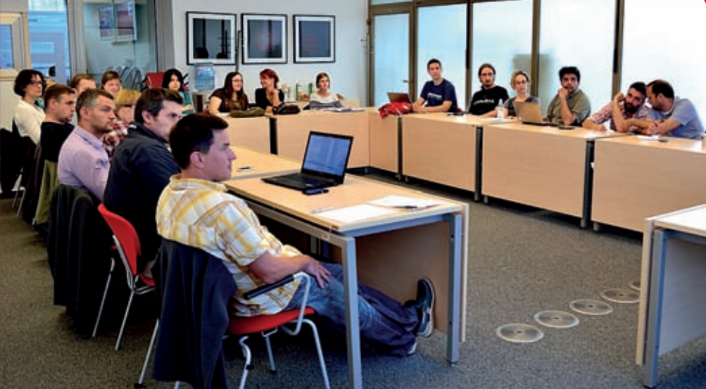
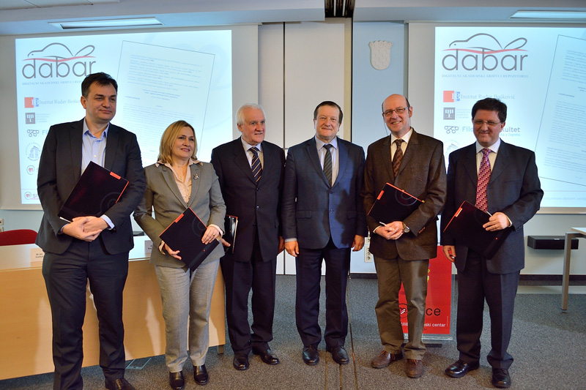
Kako je počelo?
5. 3. 2014. Dan digitalnih repozitorija
11. 7. 2014. radni sastanak na kojem je konsenzusom odabrana Islandora (opcije: EPrints, Invenio, Islandora, DSpace)
17. 8. 2015. produkcijski rad Dabra s podrškom za završne radove
4. 3. 2016. Sporazum o suradnji na razvoju i održavanju sustava Dabar (FFZG, IRB, MEF, NSK, Srce)
Notes:
11.7.2014. 23 osobe iz 13 ustanova

Slide 3
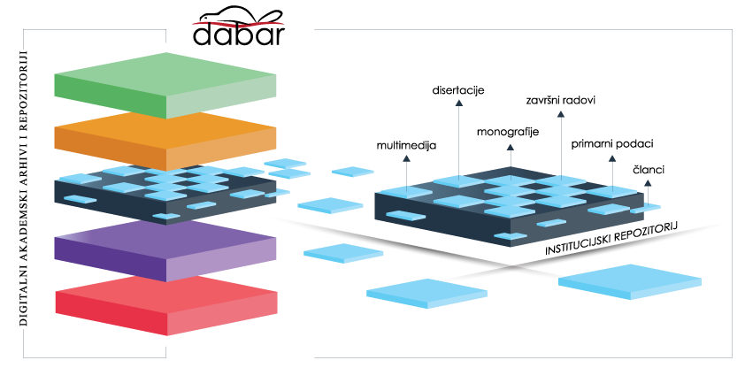
Dabar
ustanovama i zajednicama iz sustava znanosti i visokog obrazovanja omogućava jednostavnu uspostavu i održavanje pouzdanih i interoperabilnih institucijskih, tematskih i zbirnih digitalnih repozitorija
funkcionalnosti prikupljanja, trajne pohrane i diseminacije pohranjenih objekata
omogućiti otvoreni pristup rezultatima rada ustanova odnosno njihovih djelatnika i studenata

Slide 4
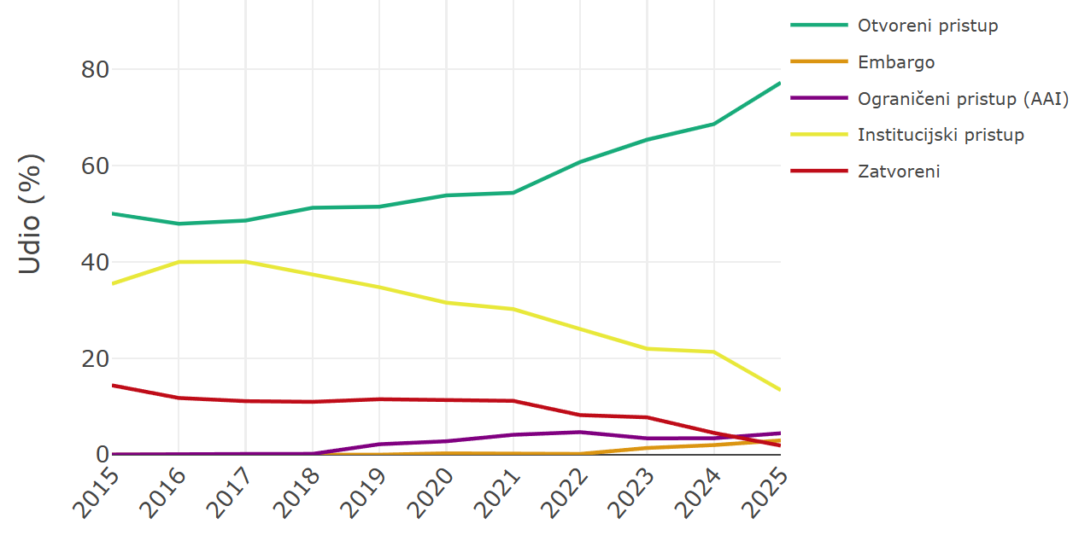
Dabar – trenutno stanje
182 repozitorija
297.000+ objekata
55,3 % otvoreni pristup
Vrste pristupa objavljenih objekata** kroz vrijeme, izvor: https://dabar.srce.hr/reports/
Notes:
182 repozitorija – 5 koji nemaju ni jedan objavljeni objekt = 177 repozitorija
Pozitivan trend: radovi iz 2025. godine 77,23 u OA, 2,98 u Embargo.
U ožujku 2024.:
FER 903
GradRI 868
FOOZOS 1842
Ukupno: 3613

Slide 5
Dabar – trenutno stanje
16 različitih vrsta digitalnih objekata (publikacije, podaci, obrazovni sadržaji, multimedija, …)
Prilog u časopisu + Prilog sa skupa (u časopisu) – 2024. godina
u CroRIS-u 9.649 radova
u Dabru 1.257 radova – 13 %
Prilog sa skupa (u zborniku) – 2024. godina
u CroRIS-u 5.845
u Dabru 148 radova – 2,5 %
Prikupljanje, trajna pohrana i diseminacija svih rezultata rada?
Notes:
Završni, diplomski i specijalistički radovi:
u ISVU 25.751
u Dabru 24.882 (84% od ukupnog broja radova u Dabru)
u Dabru 24.882 radova (66,5% OA)
u Dabru 1.257 radova (93% OA)
u Dabru 148 radova (94% OA)

Slide 6
Razvoj
CoreTrustSeal certifikacija repozitorija PMF-a
Reimplementacija sustava Dabar: Dabar 2

Slide 7
Dabar 2 – korisničko testiranje
Izvještaj o rezultatima korisničkog testiranja sustava Dabar:
linkovi za pohranu smješteni u navigaciji pa funkcionalnost preuzimanja nije dovoljno vidljiva
neočekivana pozicija login gumba
smisao neobaveznih polja
razumljivost opisa nekih polja
…
https://urn.nsk.hr/urn:nbn:hr:102:421497
Notes:
Uzorak: 2 studenta, 3 istraživača/nastavnika i 4 urednika repozitorija

Slide 8
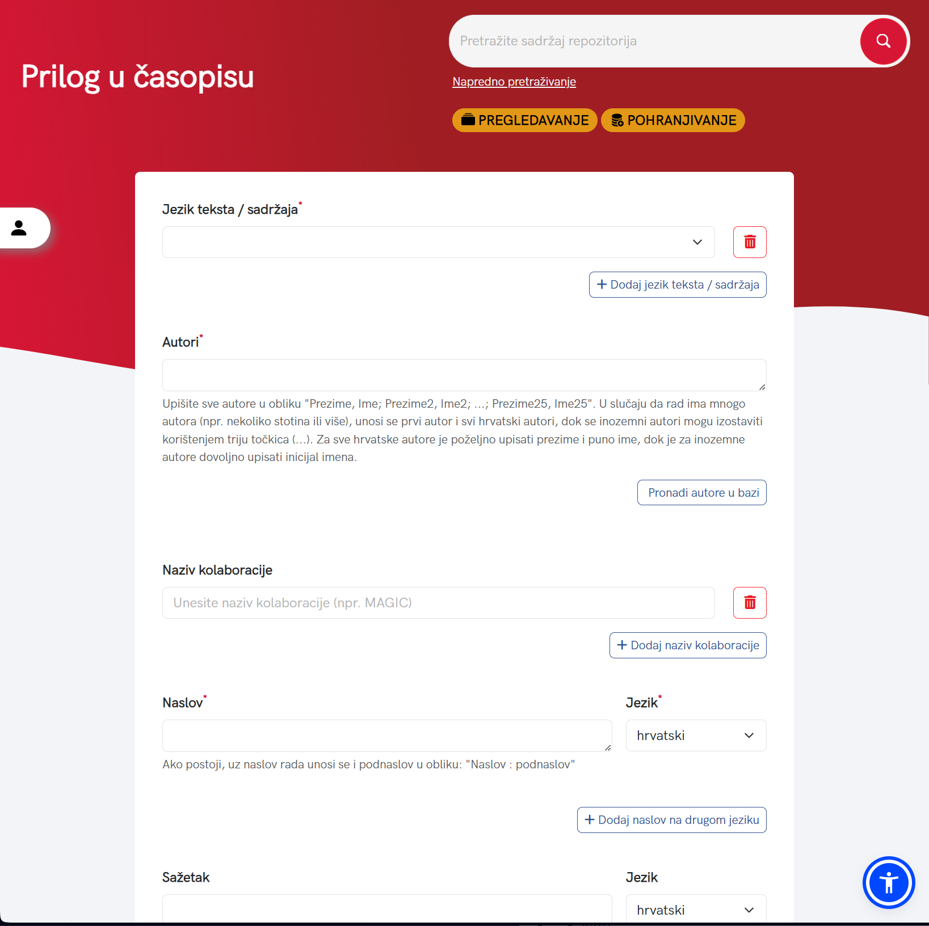
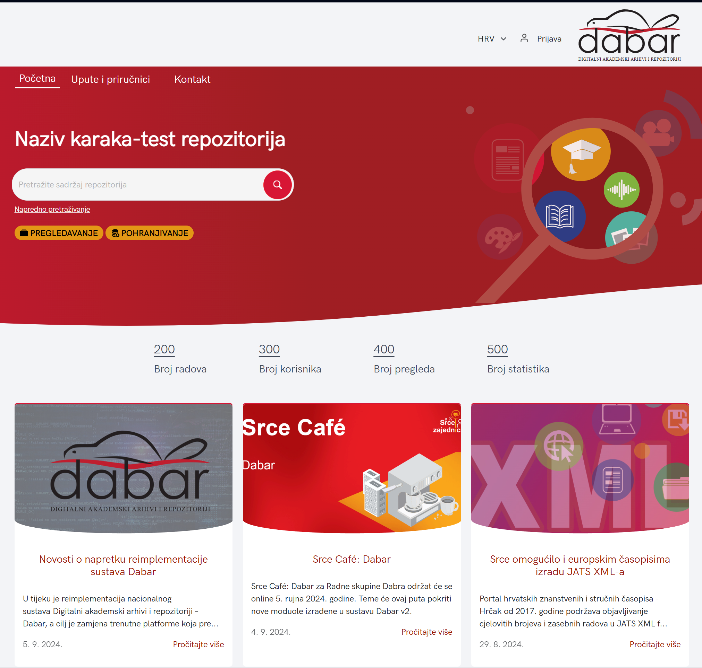
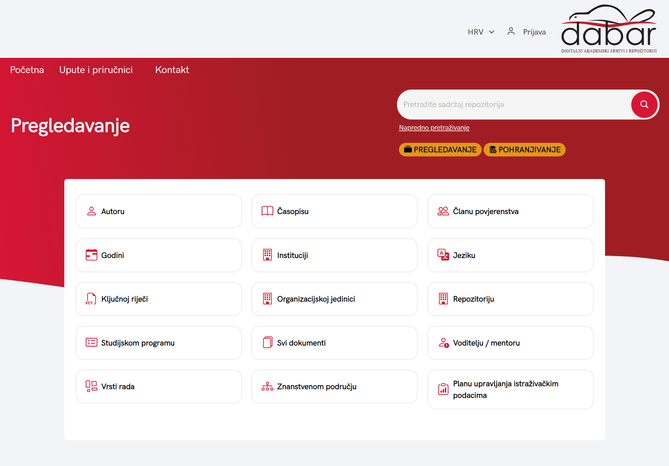
Dabar 2 - novi dizajn

Slide 9
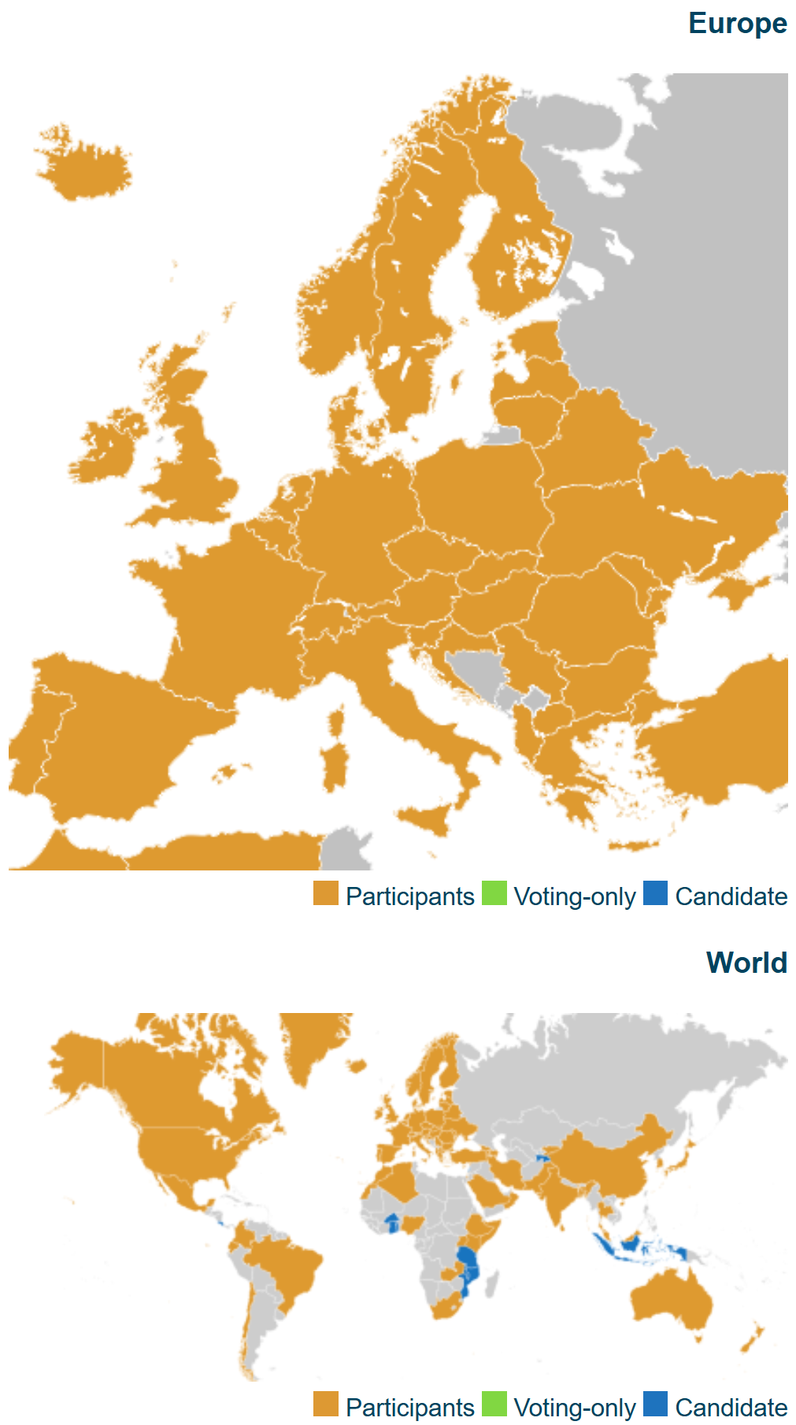
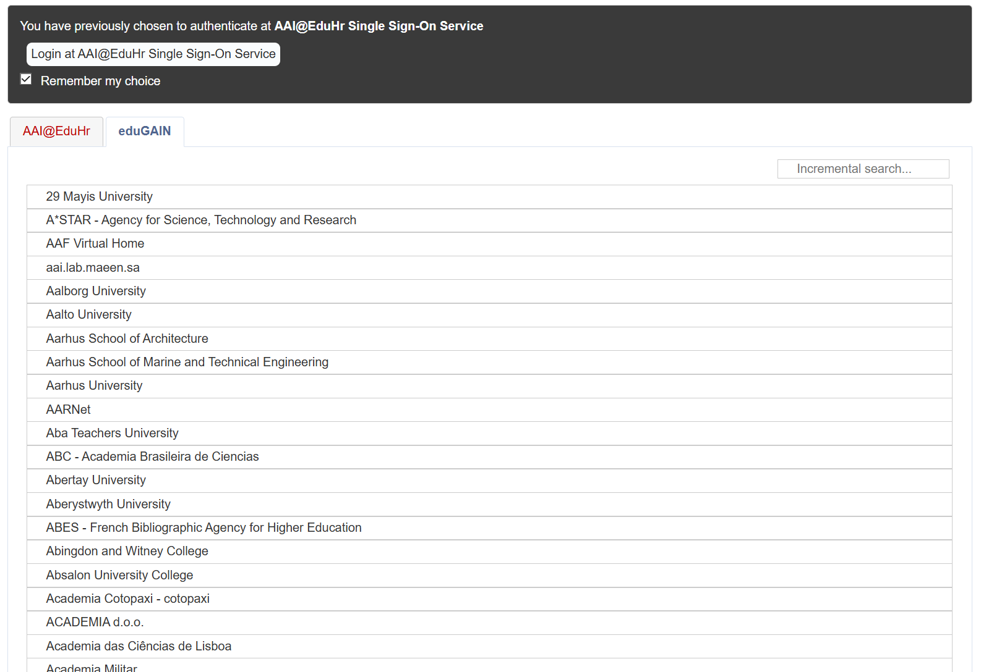
Dabar 2 – autentikacija i nova arhitektura
eduGAIN
https://technical.edugain.org/status
Notes:
eduGAIN is an international interfederation service interconnecting research and education identity federations. It enables the secure exchange of information related to identity, authentication and authorization between participating federations. (https://en.wikipedia.org/wiki/EduGAIN)
Prava pristupa, prava pohranjivanja, autentikacija za pristup funkcionalnostima sustava, EOSC

Slide 10
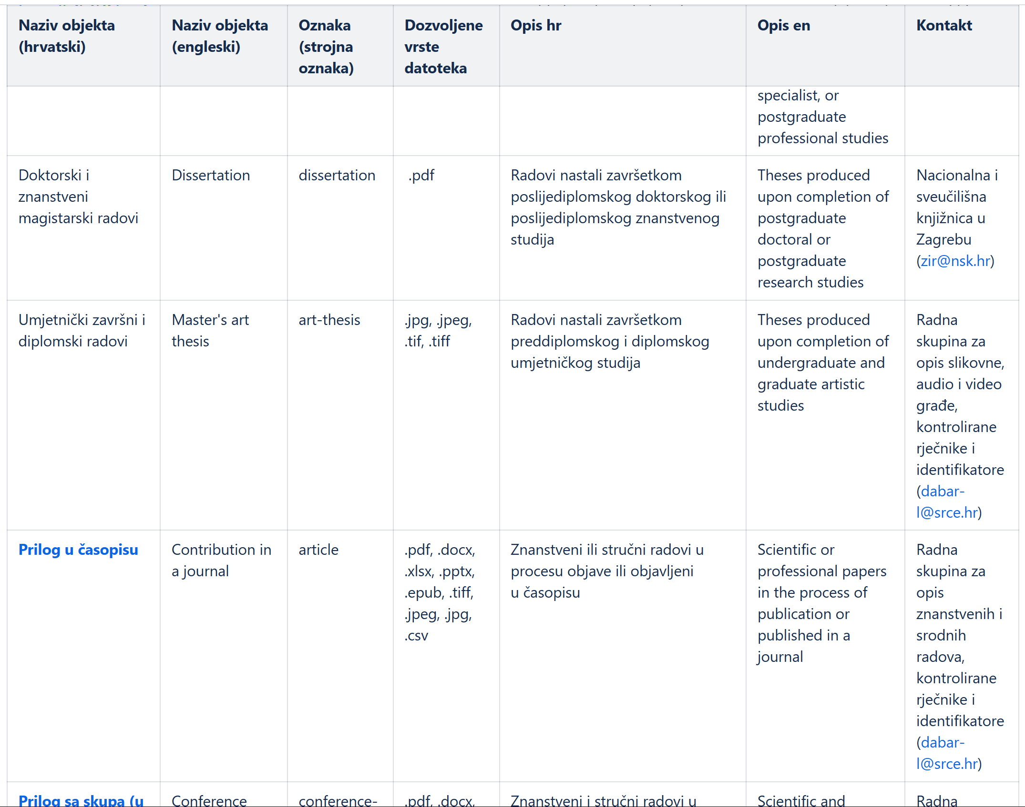
Dabar 2 – revizija specifikacija
Koordinacijski odbor i radne skupine:
nazivi objekata – usklađivanje s CroRIS-om (Rad u časopisu > Prilog u časopisu)
metapodatkovni opisi - ujednačavanje naziva i načina zapisivanja pojedinih „komponenti” sučelja
kontrolirani rječnici
izbacivanje suvišnih elemenata opisa
Specifikacije na wiki stranicama: https://wiki.srce.hr/x/Kw38Cg
Notes:
Pojednostavljen opis npr. skupa/konferencije

Slide 11
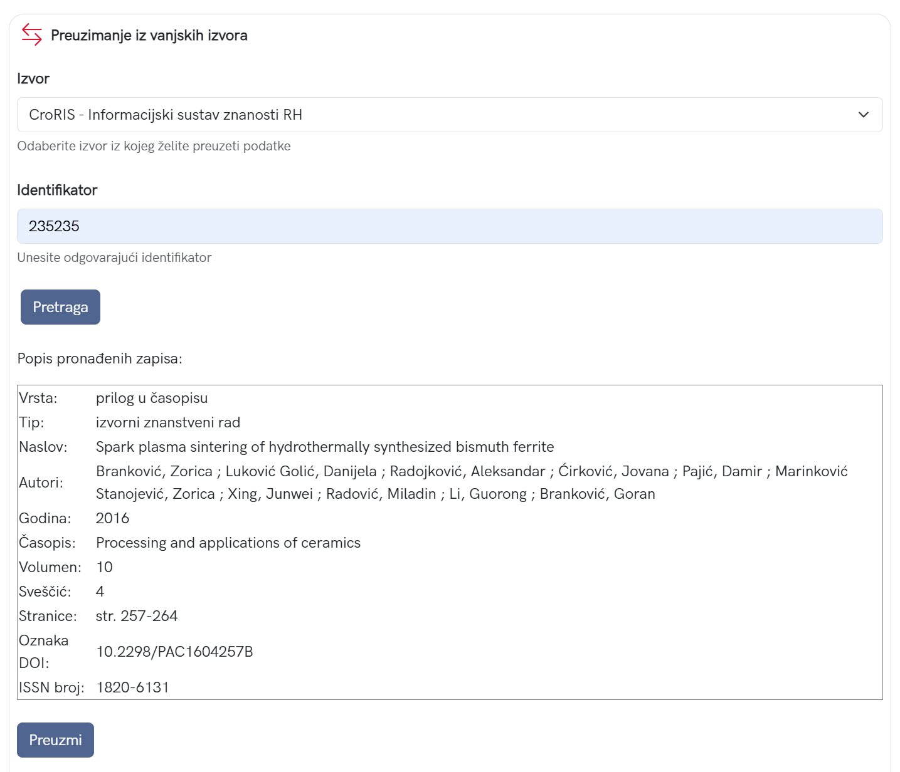
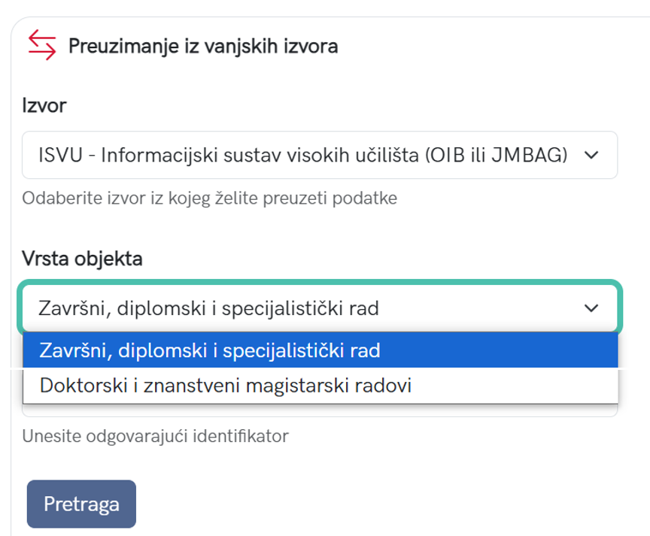
Dabar 2 – integracija
Povezivanje s CroRIS-om (projekti, događanja, organizacijske jedinice, publikacije, osobe)
Preuzimanje podataka iz ISVU-a (i o radovima na poslijediplomskim studijima)
Notes:
Projekti samo iz CroRIS-a (bez slobodnog unosa)
Studijski programi – pojednostavljen odabir

Slide 12
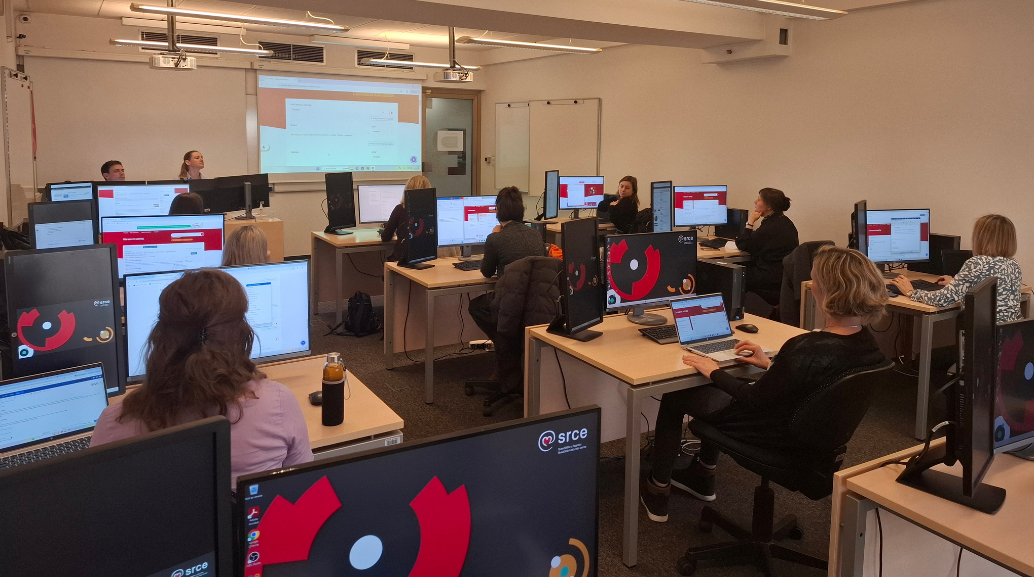
Dabar 2 – testiranje
Srce Café:
prikazan dizajn, obrasci, upravljanje korisnicima, upravljanje vijestima, javni prikaz objekata, odluke radnih skupina, odluke o prilozima, izgled obrasca za napredno pretraživanje, način unosa autora, ...
10. 7. 2024., 5. 9. 2024., 3. 10. 2024., 7. 11. 2024.
Javna testiranja:
7. 2. 2025. Prilog u časopisu, Knjiga, Prilog u knjizi, Prilog sa skupa (u zborniku), Izlaganje sa skupa i Druge vrste dokumenata (https://wiki.srce.hr/x/rZX0D)
7. 3. 2025. Obrazovni sadržaj, Plan upravljanja istraživačkim podacima, Skup podataka / istraživački podaci (https://wiki.srce.hr/x/m4V2DQ)

Slide 13
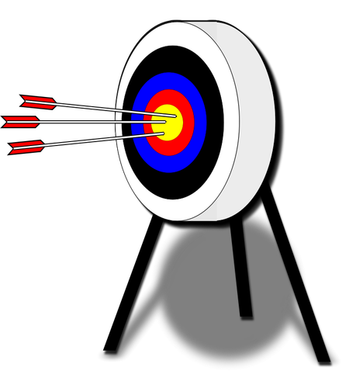
Dabar 2 – sljedeći koraci
Javno testiranje
10.4.2025. Završni rad, Slikovna građa, Audio građa
Još jedno testiranje početkom svibnja?
Testna migracija na uzorku repozitorija početkom svibnja
Srce Café s detaljnim planom migracije
što i kada radi tim Dabra, a što trebaju urednici repozitorija
Ciljani početak migracije je 29. 5. 2025.
očekivano trajanje
dostupnost sustava

Slide 14
Dabar – plan razvoja
2025
Unaprjeđenje (automatizacija) upravljanja poslužiteljskim certifikatima
Unaprjeđenje podrške za Virtualne zbirke
dodavanju objekta u virtualnu zbirku prilikom unosa i ažuriranja
mogućnost filtriranja i sortiranja objekata unutar (velikih) virtualnih zbirki
2026+
Novi objekt - Preprint
Unaprijediti podršku za istraživački softver (programski kod)

Slide 15
Budućnost dijeljenja rezultata istraživanja: uloga repozitorija
raznovrsniji sadržaji: podaci, softver i drugi rezultati
umrežavanje i integracija s drugim sustavima
s informacijskim sustavima (CroRIS) – jasne uloge
s alatima i resursima za analizu i obradu (EOSC Data Commons)
sustavima koji produciraju podatke
korištenje tehnologija UI za naprednije pretraživanje i pronalaženje podataka (EOSC Data Commons).
Notes:
Načela otvorene znanosti … prepoznavanje značaja sustavne pohrane i dijeljenja svih rezultata rada

Slide 16
https://dabar.srce.hr/ dabar@srce.hr
https://dabar.srce.hr/ dabar@srce.hr

